Slide 1
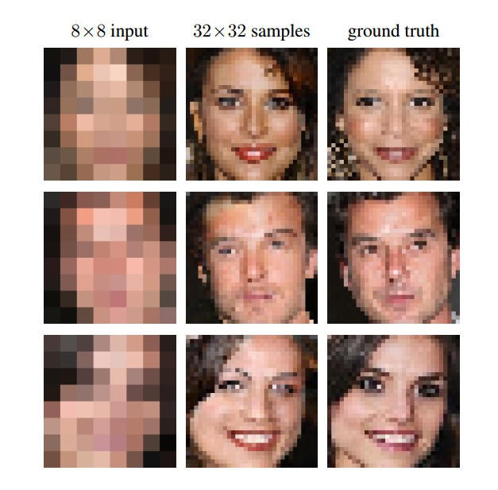
자동 모자이크
20145150 이상욱

Slide 2
목차
1. 만들게 된 계기 와 목적 & 사용된 기술
2. 개발 내용
3. 결과 화면
4. 참고자료
5. Q & A

Slide 3
계기와 목적 최근 개인 인터넷 방송이 활성화 되면서 개개인이 인터넷 방송을 하는 일이 많아 졌다. 하지만 실내가 아닌 실외에서 방송을 하는 경우 지나가는 사람들도 같이 촬영이 된다. 고의적이 아닌 촬영에도 불구하고 동의없이 본인이 아닌 타인의 얼굴이 나오면 초상권 침해가 인정이 된다. 이 것을 방지하기 위해 화면에서 얼굴 인식을 한 후 가장 크게 인식(방송하는 사람의 얼굴)이 된 얼굴을 제외한 나머지 얼굴을 모자이크 하는 프로그램이다.
사용기술 및 언어
OpenCV, visual studio , c++

Slide 4
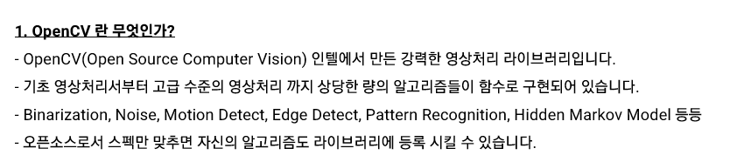


개발내용

Slide 5
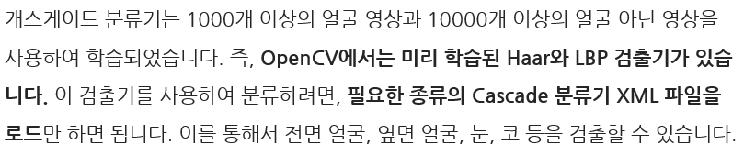
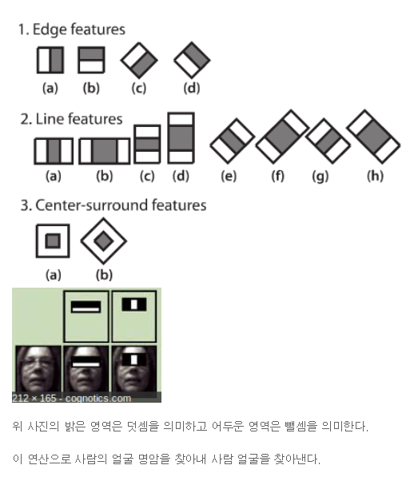
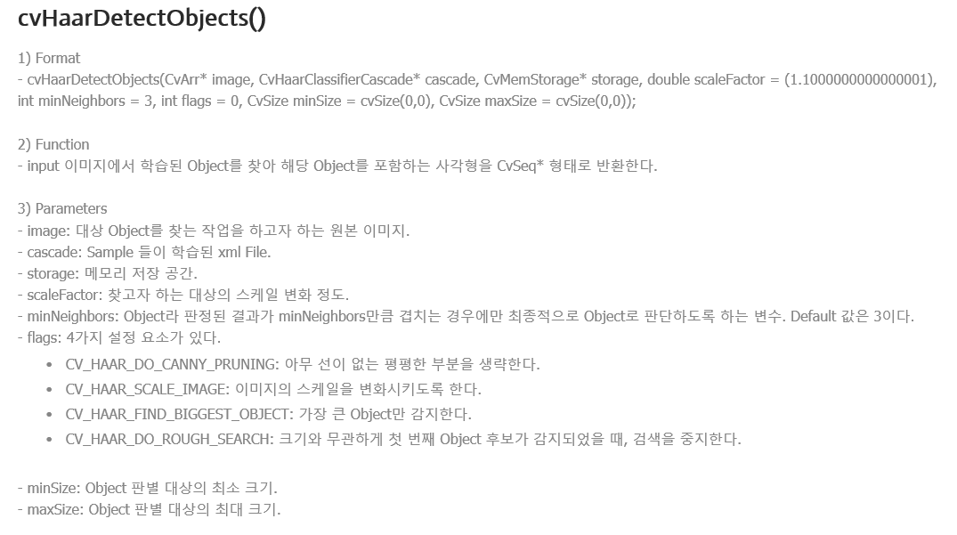
개발내용 (얼굴인식)

Slide 6
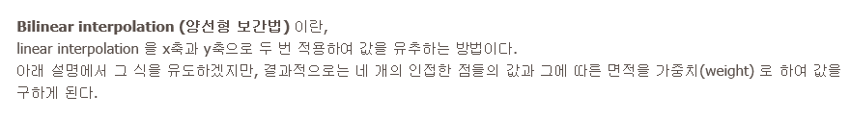
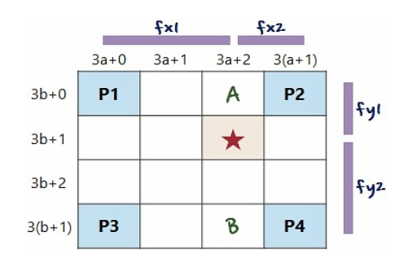
양선형 보간법

Slide 7
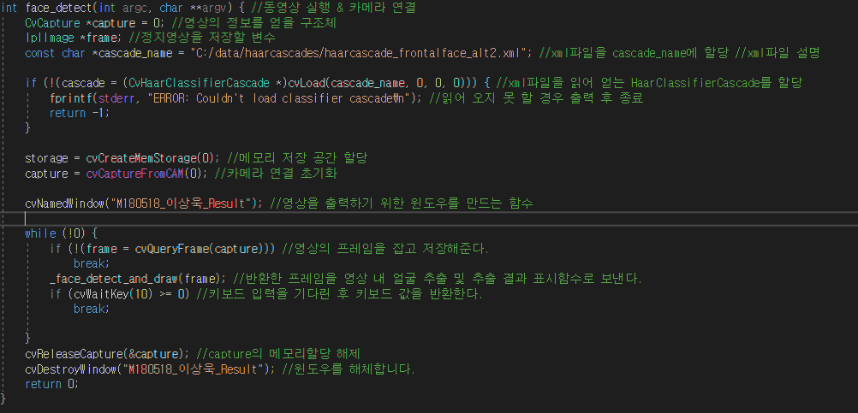
개발내용 (얼굴인식)

Slide 8
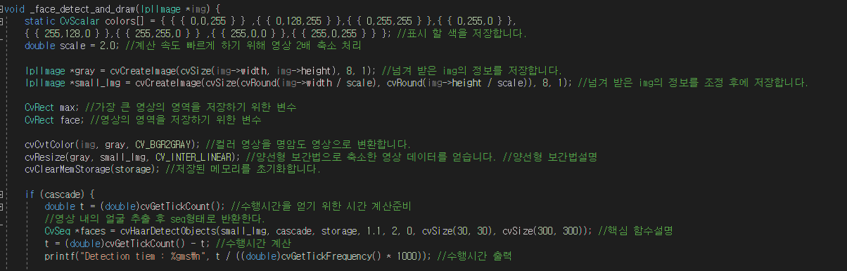
개발내용 (얼굴인식)

Slide 9
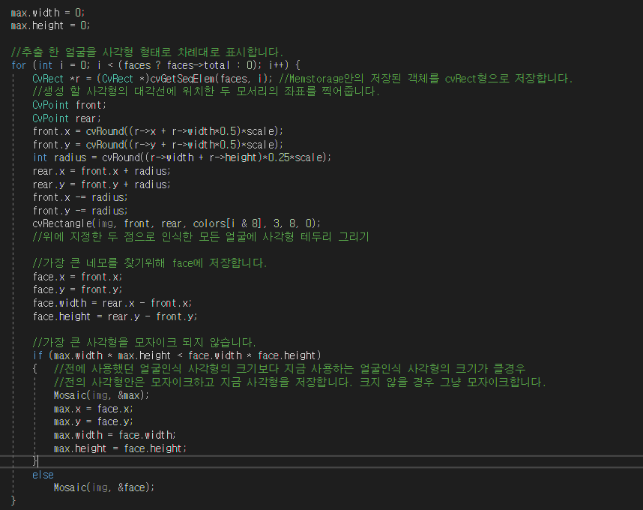
개발내용 (얼굴인식)

Slide 10
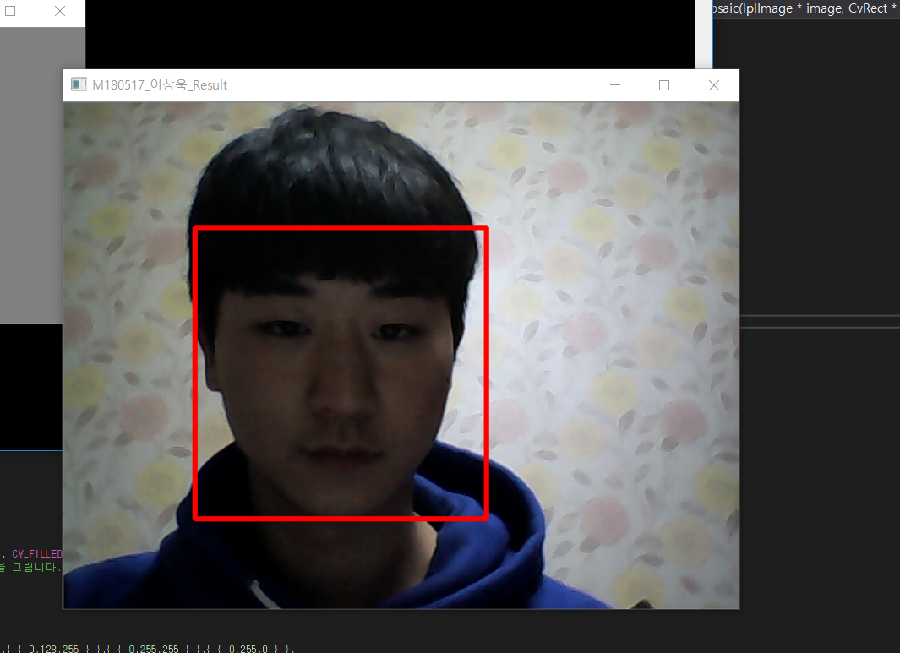
개발내용 (얼굴인식)

Slide 11
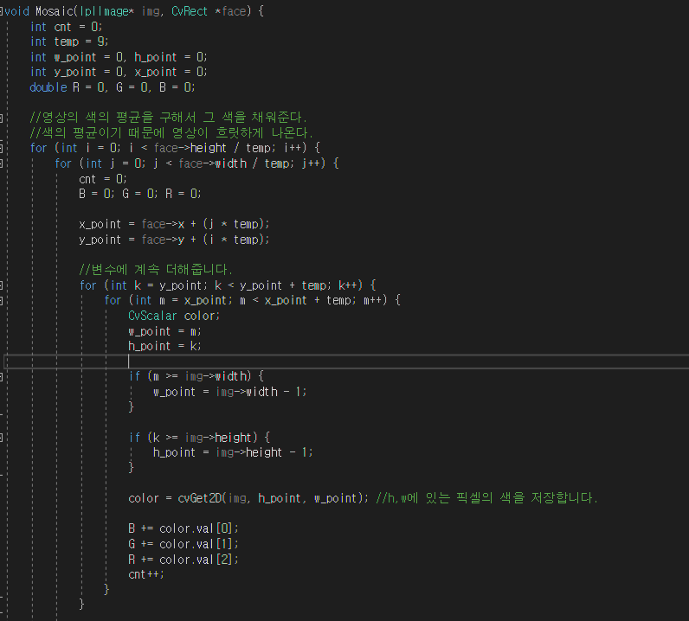
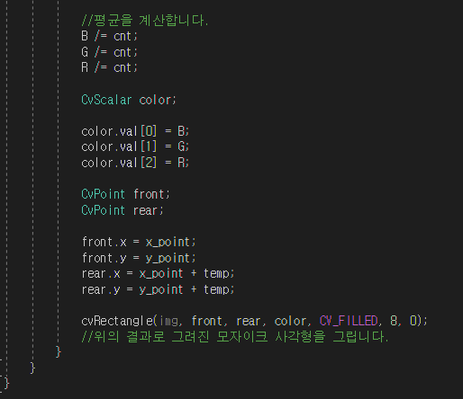
개발내용 (모자이크)

Slide 12
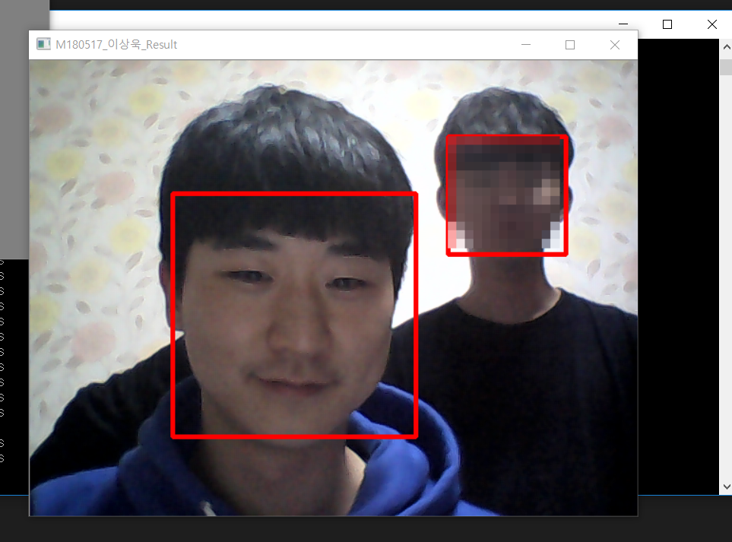
개발내용 (모자이크)

Slide 13
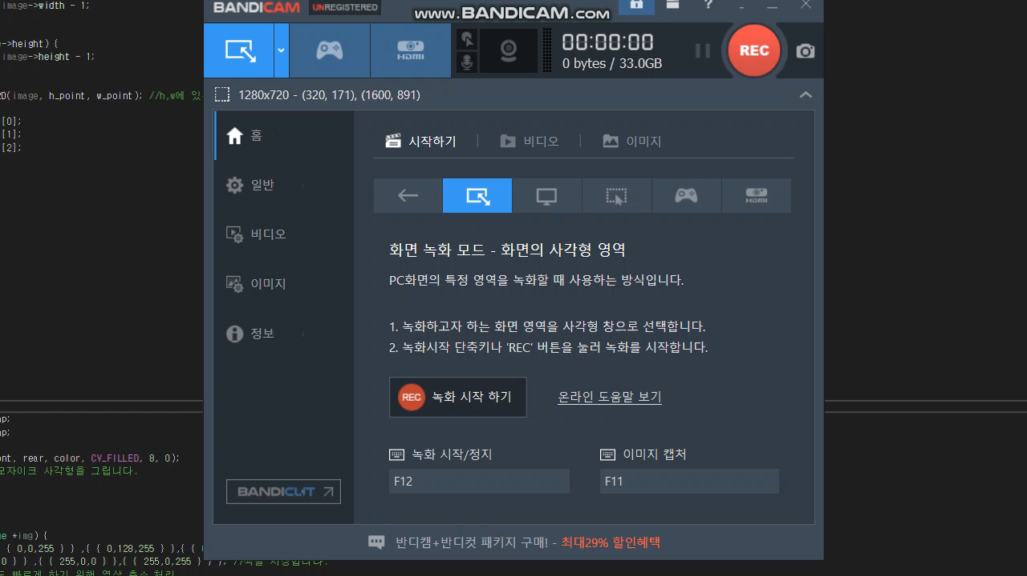
결과 화면

Slide 14

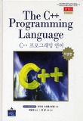

참고자료
OpenCV로 배우는 영상 처리 및 응용
C++ 프로그래밍 언어
구글 , 유튜브

Slide 15

Thank you

